Slide 1
フォトダイオード

Slide 2
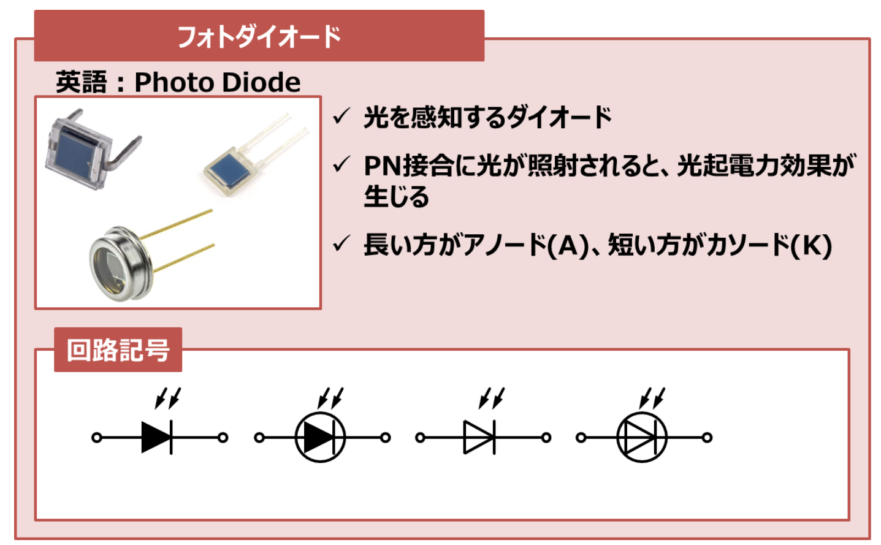
フォトダイオードとは
光を電気信号に変換する光電子デバイス
参考サイト：https://detail-infomation.com/diode-type/

Slide 3
フォトダイオードの特性
高感度：微弱な光でも電流を生成できます。
高速応答：迅速な光変化に対しても即座に応答することができます。
低電力消費：センサとして使用する際に、消費電力が少ないのが特徴です。
コンパクト：小さいサイズで、多様な電子機器に組み込むことが可能です。
参考サイト：https://evort.jp/article/photodiode
参考サイト：https://www.electricity-magnetism.org/ja/フォトダイオード/

Slide 4
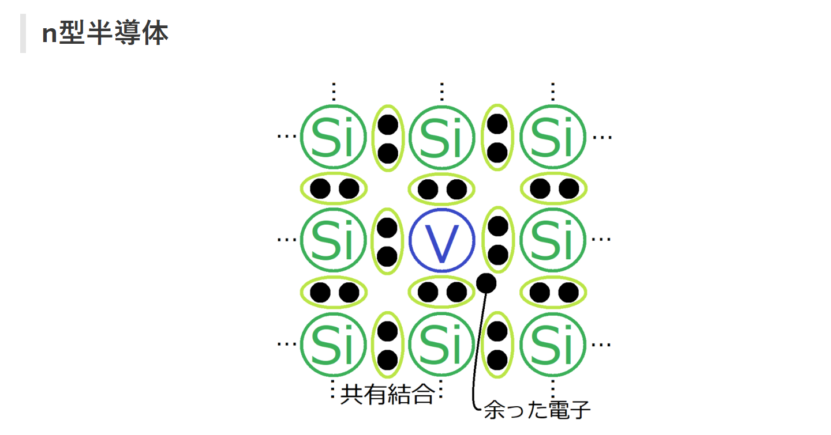
n型半導体
参考サイト：https://butsurimemo.com/pn-junction/
https://hegtel.com/handotai.html

Slide 5
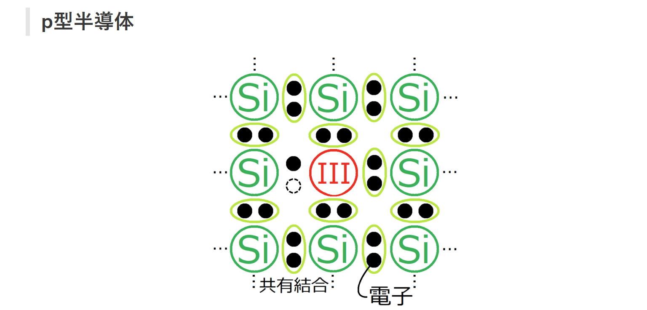
p型半導体
参考サイト：https://butsurimemo.com/pn-junction/
https://hegtel.com/handotai.html

Slide 6
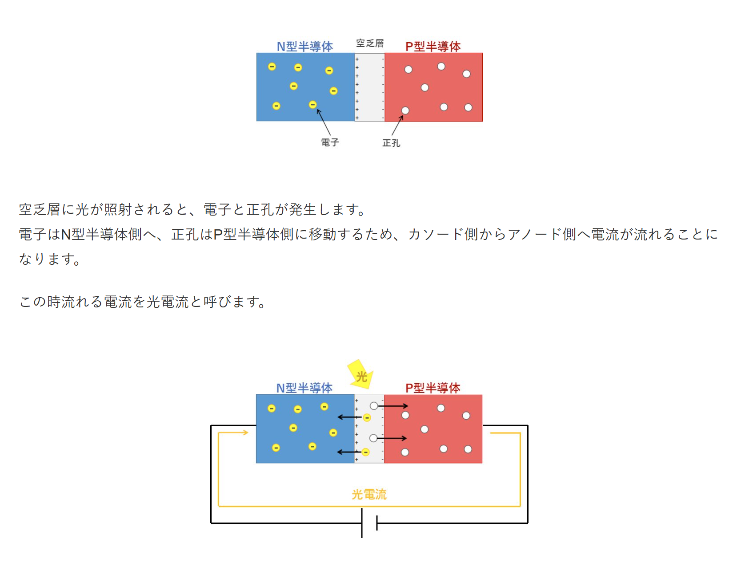
フォトダイオードの原理
参考サイト：https://analogista.jp/photo-diode/

Slide 7
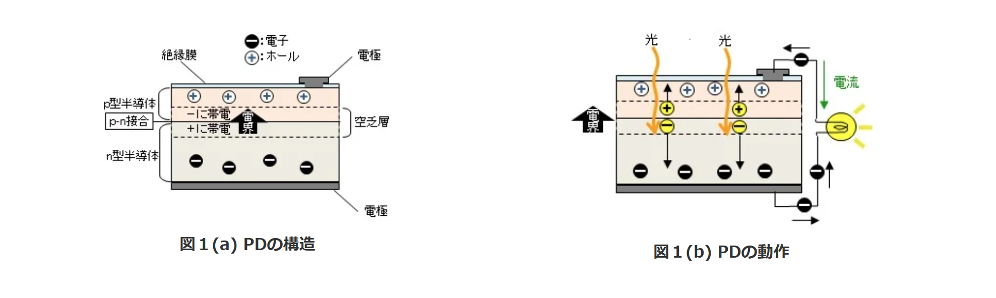
PN型フォトダイオード(PD)
https://www.fiberlabs.co.jp/tech-explan/about-pd/

Slide 8
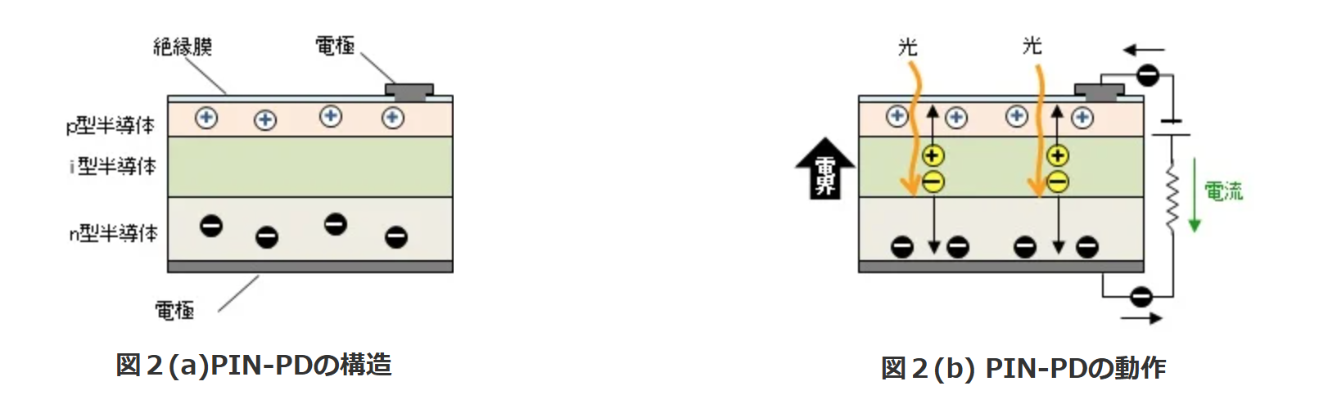
PIN型フォトダイオード(PD)
https://www.fiberlabs.co.jp/tech-explan/about-pd/

Slide 9
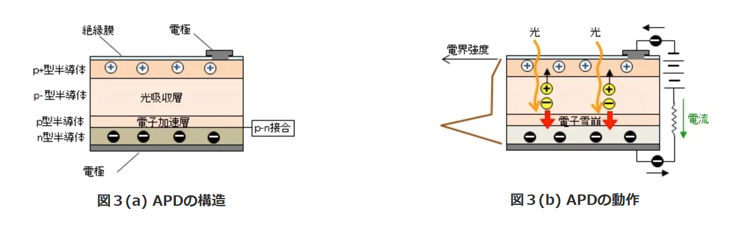
アバランシェフォトダイオード(APD)
https://www.fiberlabs.co.jp/tech-explan/about-pd/

Slide 10
フォトダイオードセンサ(実例)
分析装置や測定器における光信号検出
光通信の受信機
医療分野や産業分野のセンシング
https://evort.jp/article/photodiode

Slide 11
光センサーの種類
フォトダイオード
フォトダイオードは、光エネルギーを電気信号に変換する半導体デバイスです。光が当たると内部で電子と正孔の対が生成され、それが電流として外部に出力されます。光が当たると電流が流れるため、これで光の強度を測定します。
好感度かつ高速応答が求められる用途に使用され、赤外線の検出に適しています。
用途：自動照明（街灯・屋内）
フォトトランジスタ
フォトトランジスタは、フォトダイオードとトランジスタが一体化しており、フォトダイオードで出力した電流をトランジスタで増幅してから出力します。
フォトダイオードに比べて感度が高く、より微細な光の変化を検出できますが、応答速度はフォトダイオードよりも遅いのが特徴です。
用途：電子機器のスイッチング
フォトレジスタ
高抵抗の半導体でできているフォトレジスタは、光が当たると抵抗値が変化するセンサです。明るい環境では抵抗が低くなり、暗い環境では抵抗が高くなります。感度は高くないものの、コストが安価で広く利用されており、主に照度や明るさの測定に使われます。
用途：スマートフォンの自動輝度調整
分光センサ
分光センサは、特定の光エネルギーを選択的に検出するセンサです。 光学フィルタを使用して、特定の特性を持った光だけを通過させ、その光の強度を測定します。食品や環境、科学研究の分析機器などに応用されています。
用途：太陽光発電のモニタリング、食品の品質管理（異物検出）、環境モニタリング（紫外線・可視光・赤外線測定）
太陽電池
太陽電池も光センサの一種と考えられます。光が当たることで発電し、その電力を利用します。発生する電流は光の強さに依存しており、太陽光の強度を測定する際に使用されることもあります。
光ファイバーセンサ
光ファイバーセンサは、光ファイバーを用いて光信号の変化を検出するセンサです。光ファイバー内を通過する光の強度や位置などが周囲の物理的条件（温度・圧力・変形など）によって応答します。遠隔測定が可能で、高精度が特徴です。
用途：高層ビルや歴史的建造物の変形測定、生体信号の計測
https://tonarism.co.jp/media/media_detail.php?b_id=30

